Slide 1

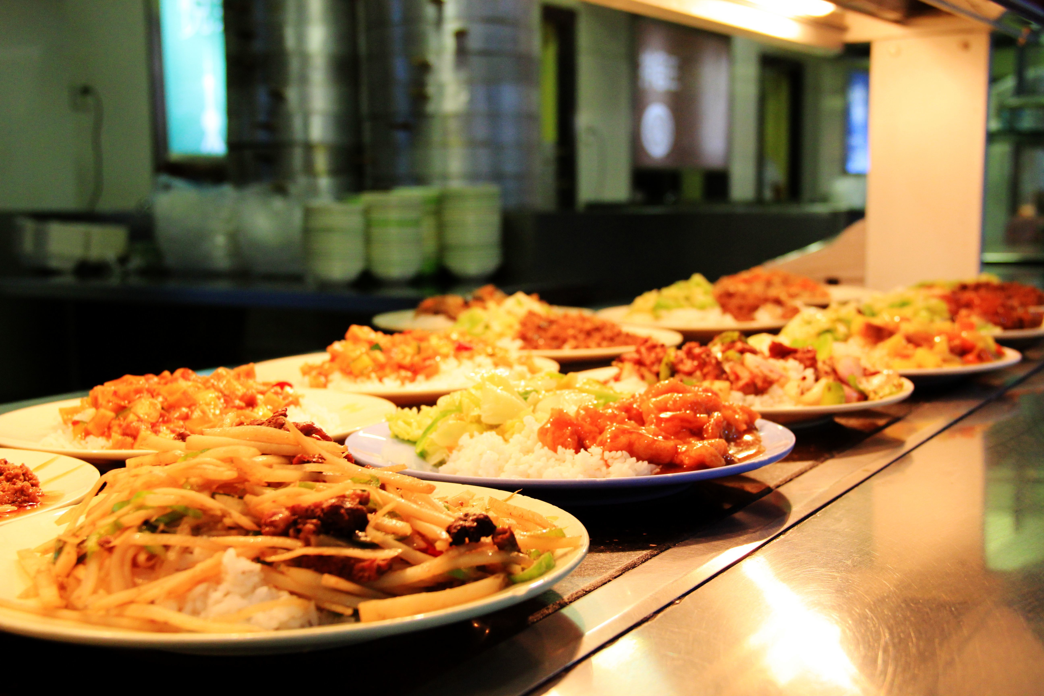
01
Z
J
U`S
M
E
N
U
浙大紫金港校区食堂选餐指南
创作者：张亦弛，顾岩，叶时妤
Welcome to Zhejiang University

Slide 2
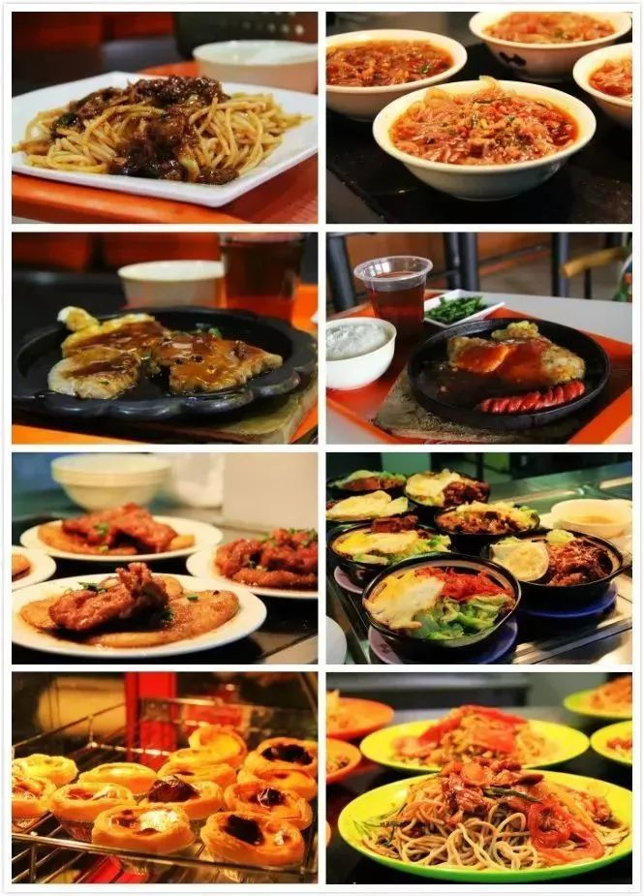
02
INTENTION OF THE PROJECT
浙大紫金港校区拥有六个各具特色的食堂，来满足全国各地甚至是全世界师生的饮食喜好。然而如何在无需一一踩点实践的情况下实现浙大菜单全掌握却是一个未曾解决的问题。为此我们小组设计了这样一个项目，想要通过线上小程序展示六大食堂的各色菜品，并通过大众点评和指针随机等方式替食堂选择纠结症患者们决定去处。
Welcome to Zhejiang University

Slide 3
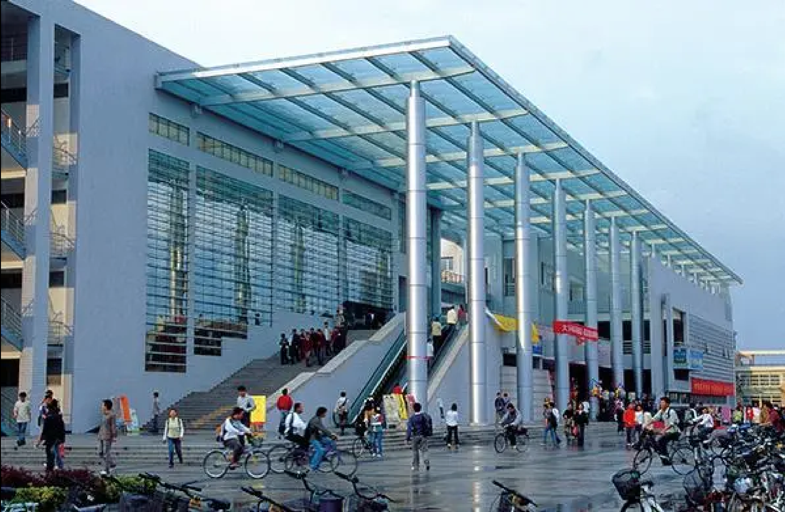
03
IDEAS WHEN WE DESIGN
浙大食堂一直以菜品丰富闻名于各大高校。作为浙大紫金港的学生，我们知道紫金港有六大食堂，却很少有人可以清楚每个食堂的特色菜品。这也就导致有时候我们虽然身为浙大人，但是无法利用浙大赋予我们的这种伙食优势。考虑到这一点，我们小组通过搜罗浙大官网上可以查找到的各个食堂的特色菜品，以微信小程序的形式将这些信息线上化，传递给有需求的学生和老师。我们相信这个小程序的适用对象不仅是初入浙大、对各个食堂仍没有摸清门路的新生们，还有因为忙于学业而固于某一熟稔食堂的老生们。在”食堂评价程序课题“遍地走的现在，我们希望推出一些真正能从师生角度一步解决饮食需求的小项目。

Slide 4
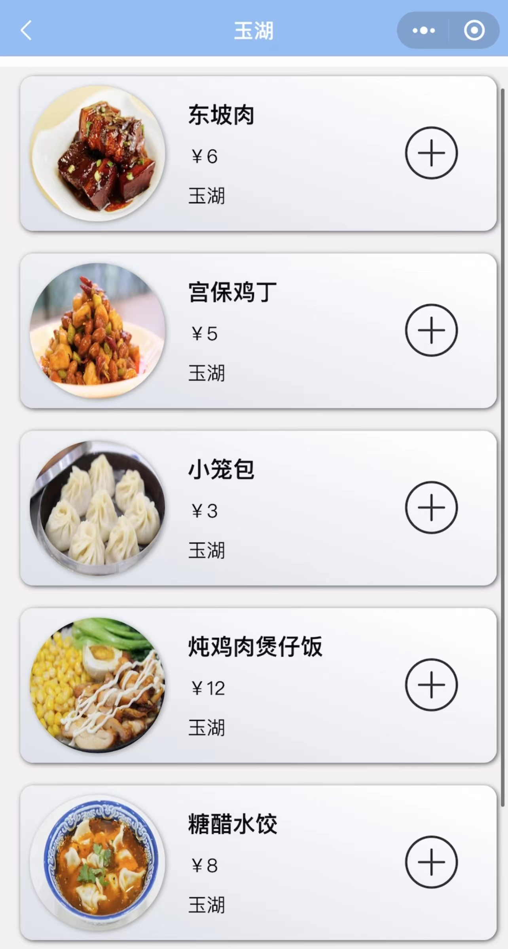
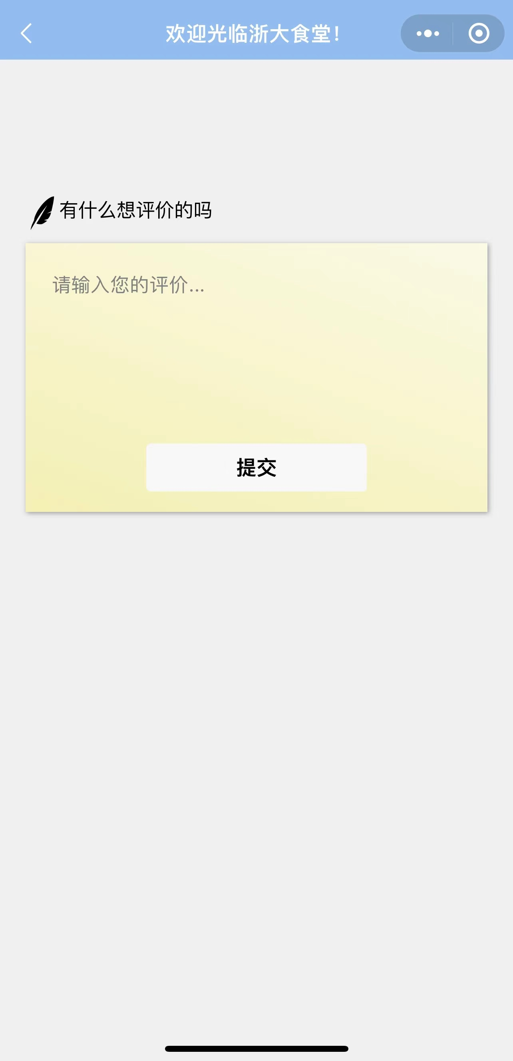
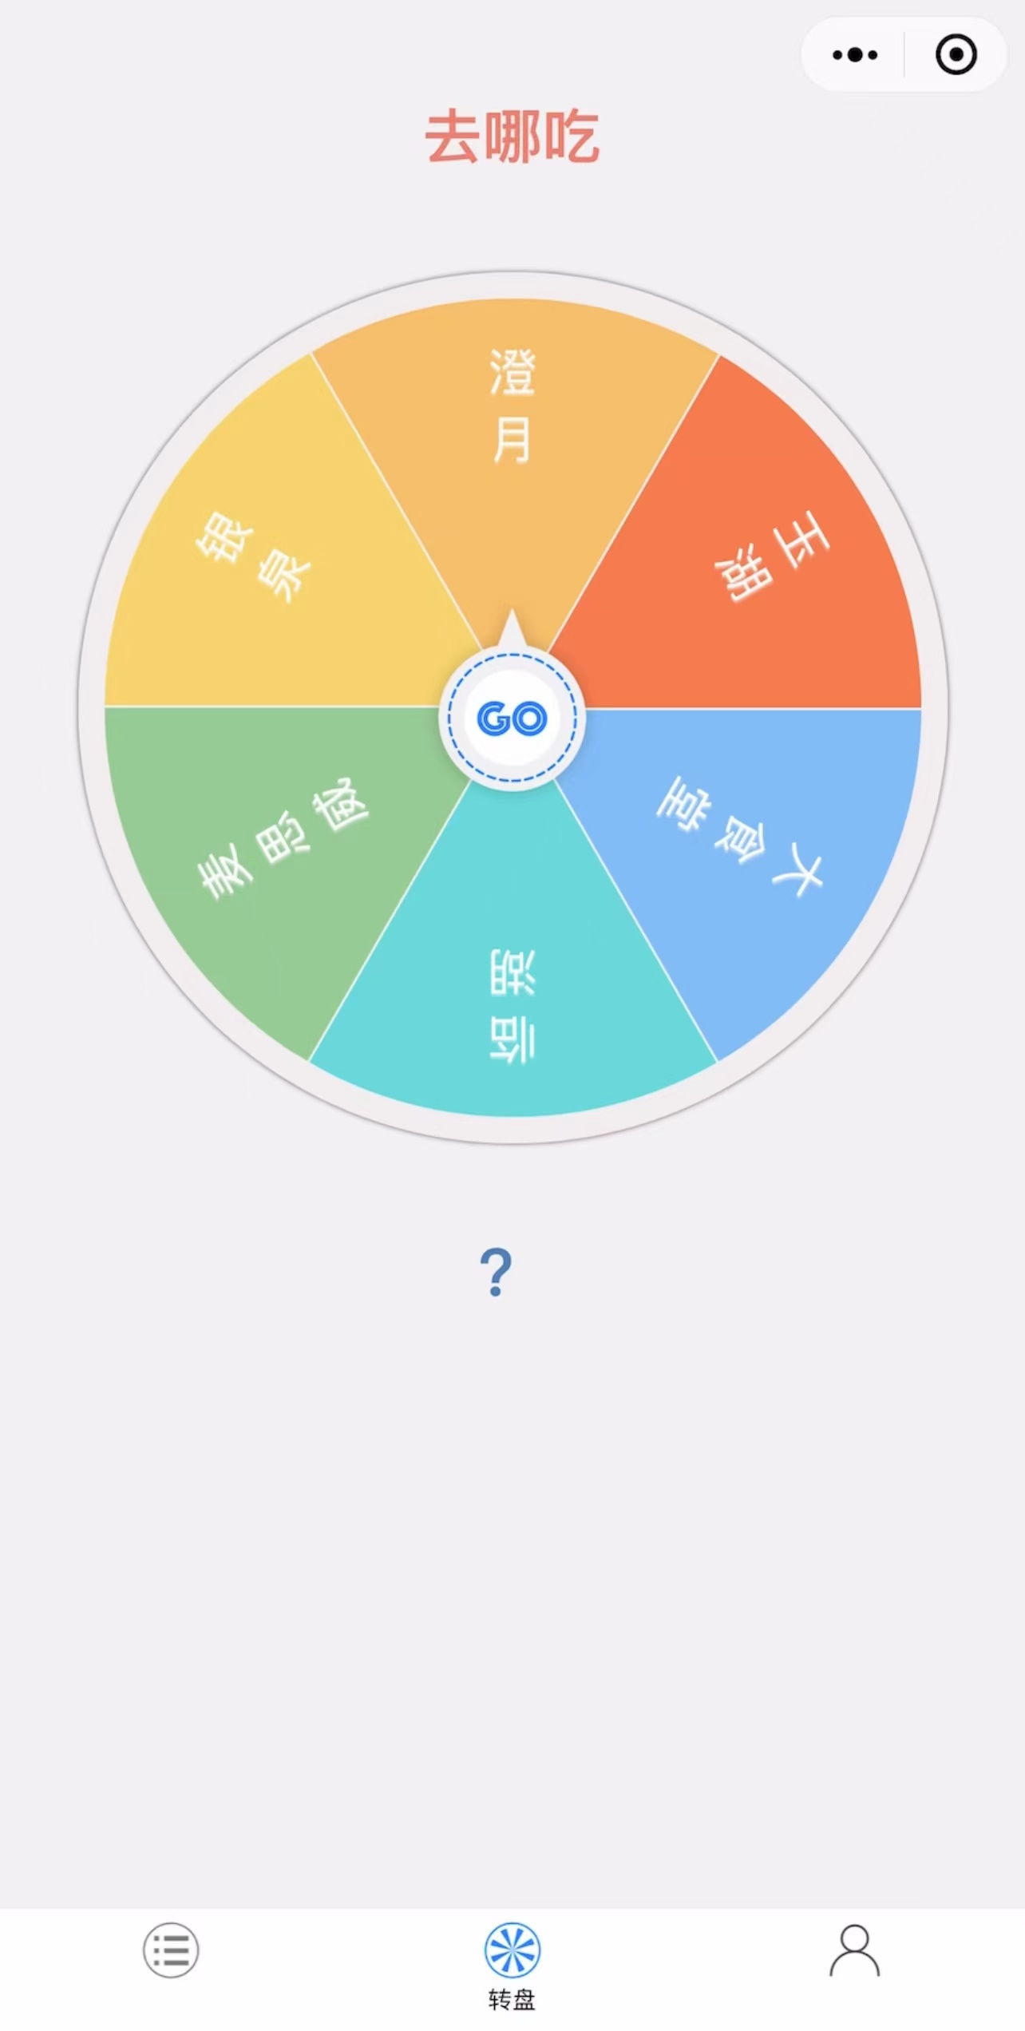
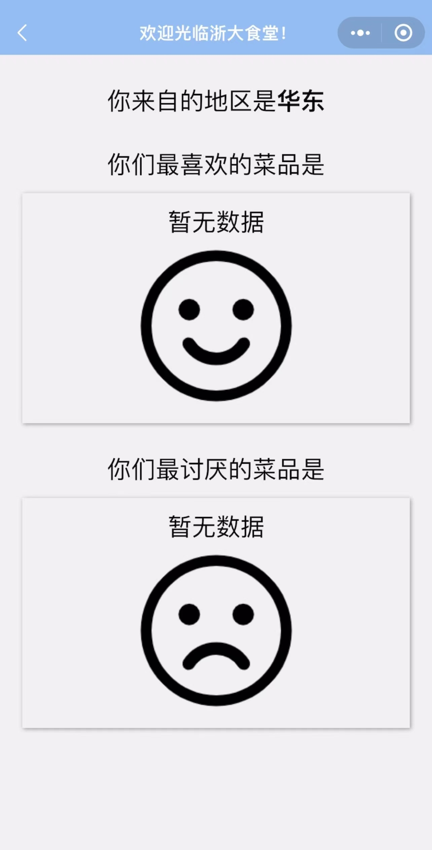
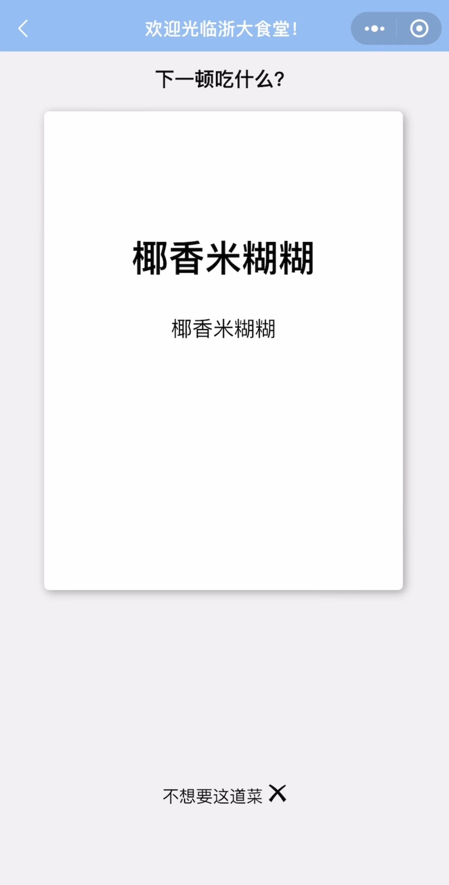
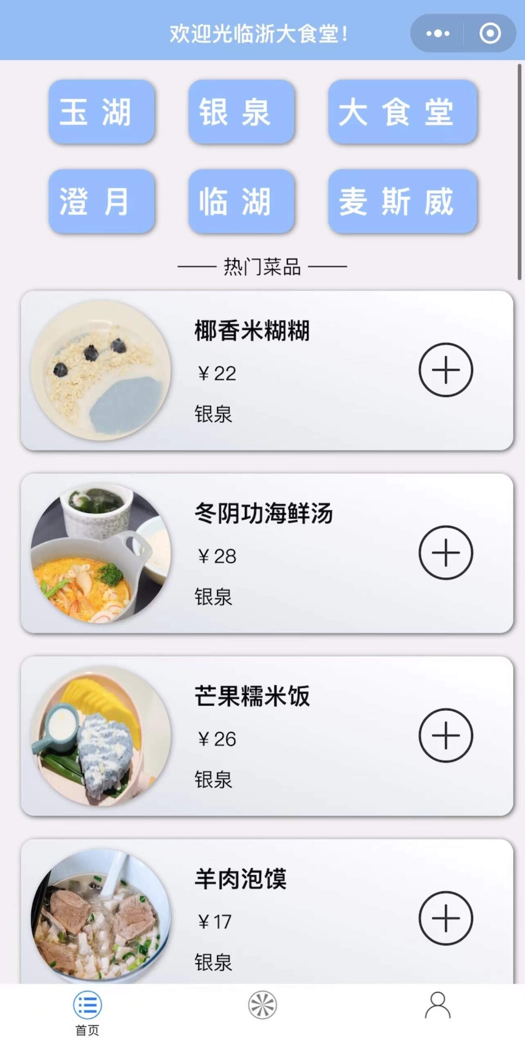
04
LIST 6 MAIN FUNCTIONS
1
2
3
4
5
6
不同食堂的
具体餐单
具体菜品的
评价打分
查看同一地区学生的
饮食偏好
备忘录
——
记录收藏
菜品
主页热门菜品推荐
随机转盘帮助选餐
SUMMARY OF 6 MAIN FUNCTIONS

Slide 5
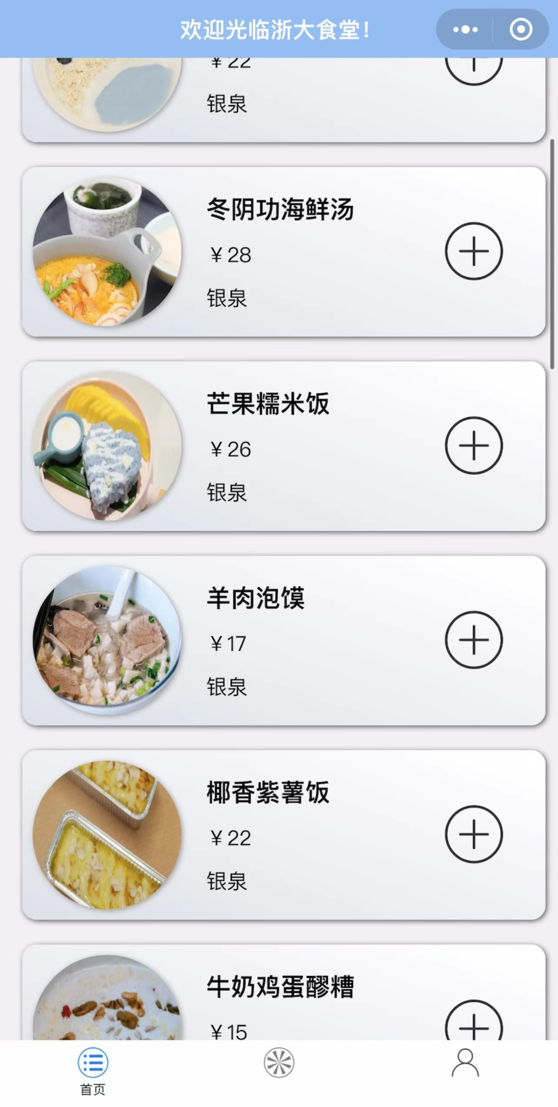
05
1
主 页 热 门 菜 品 推 荐
我们在首页罗列了六大食堂总共20中特色风味菜品，并标明了价格和所在食堂。形象的菜品配图让用户可以直观感受菜品，再通过价格和食堂路径心理评估出想要选购的菜品。从而有效解决了不知道去哪个食堂吃饭、人在食堂却不知道点哪个菜、预算在付钱时不够等一系列问题。

Slide 6
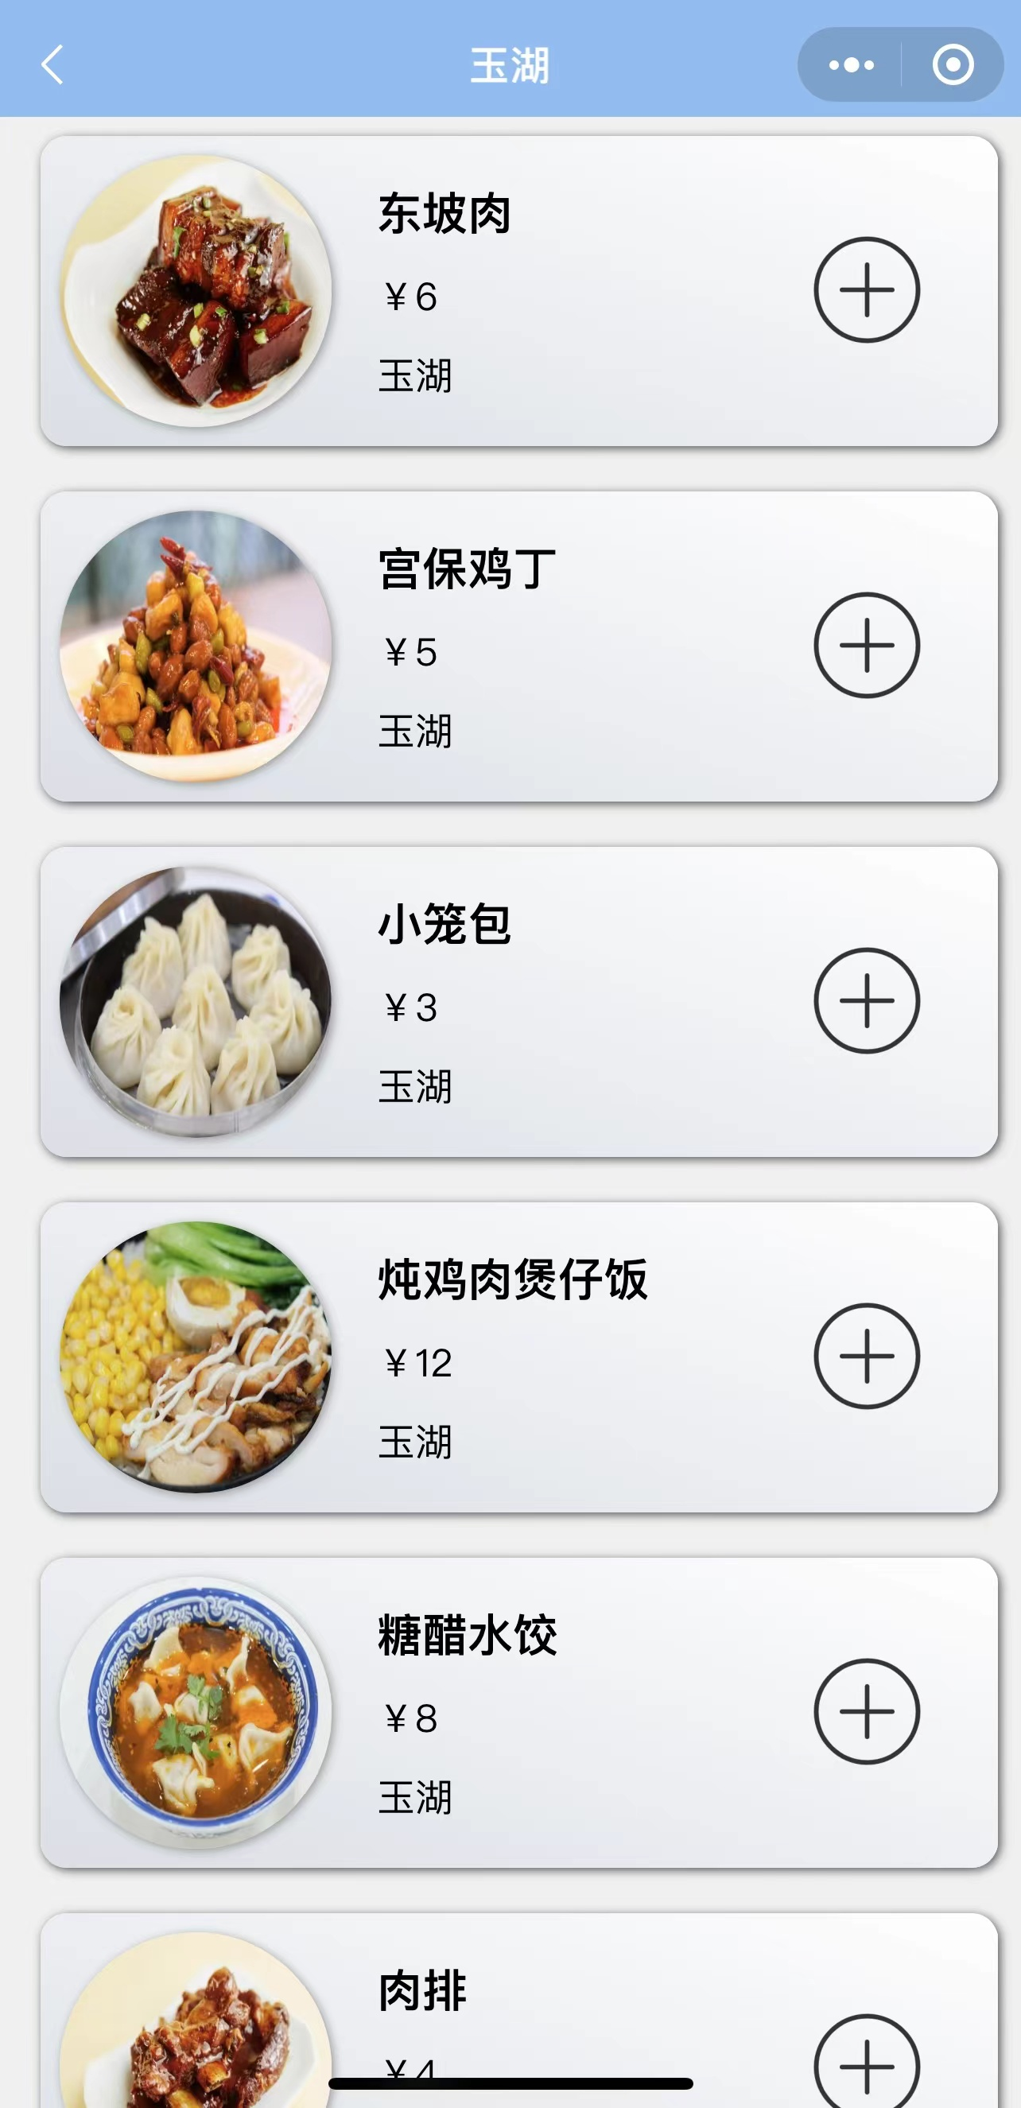
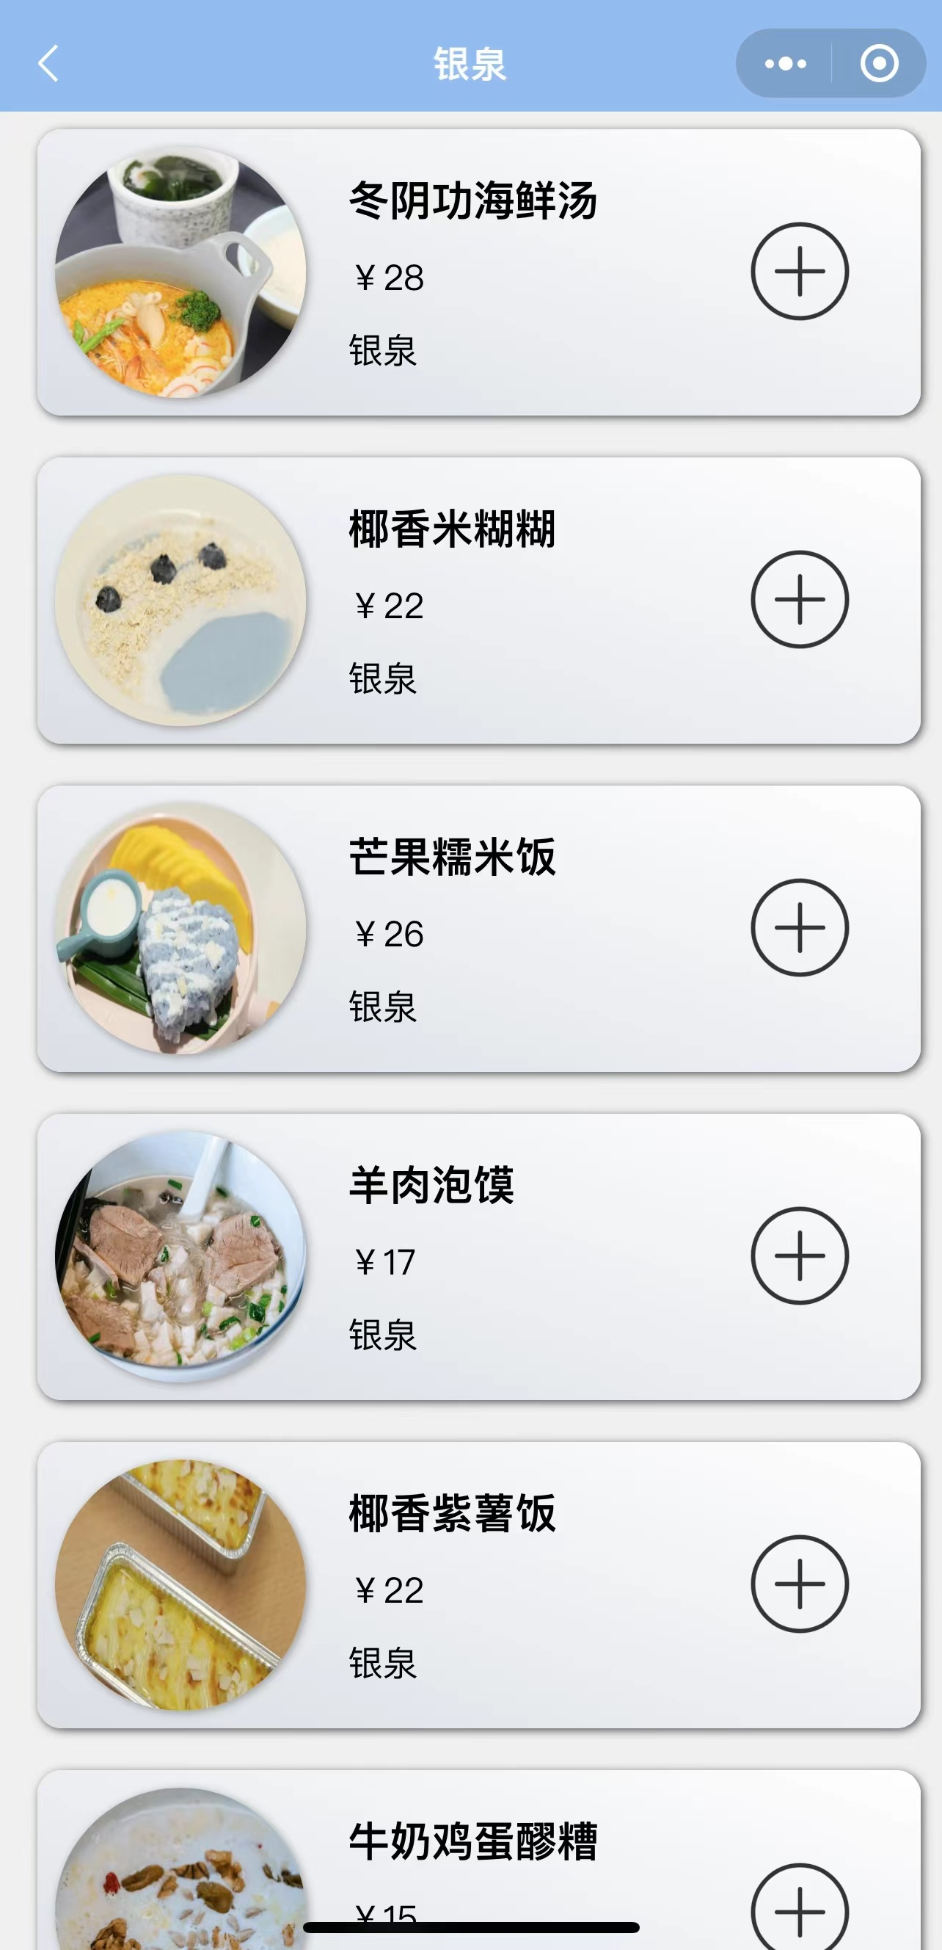
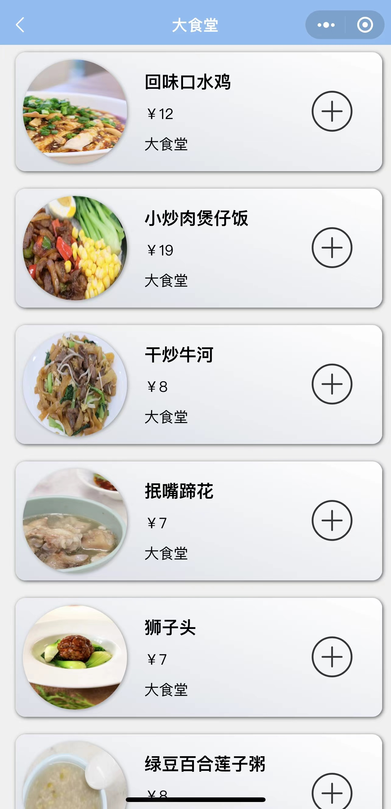
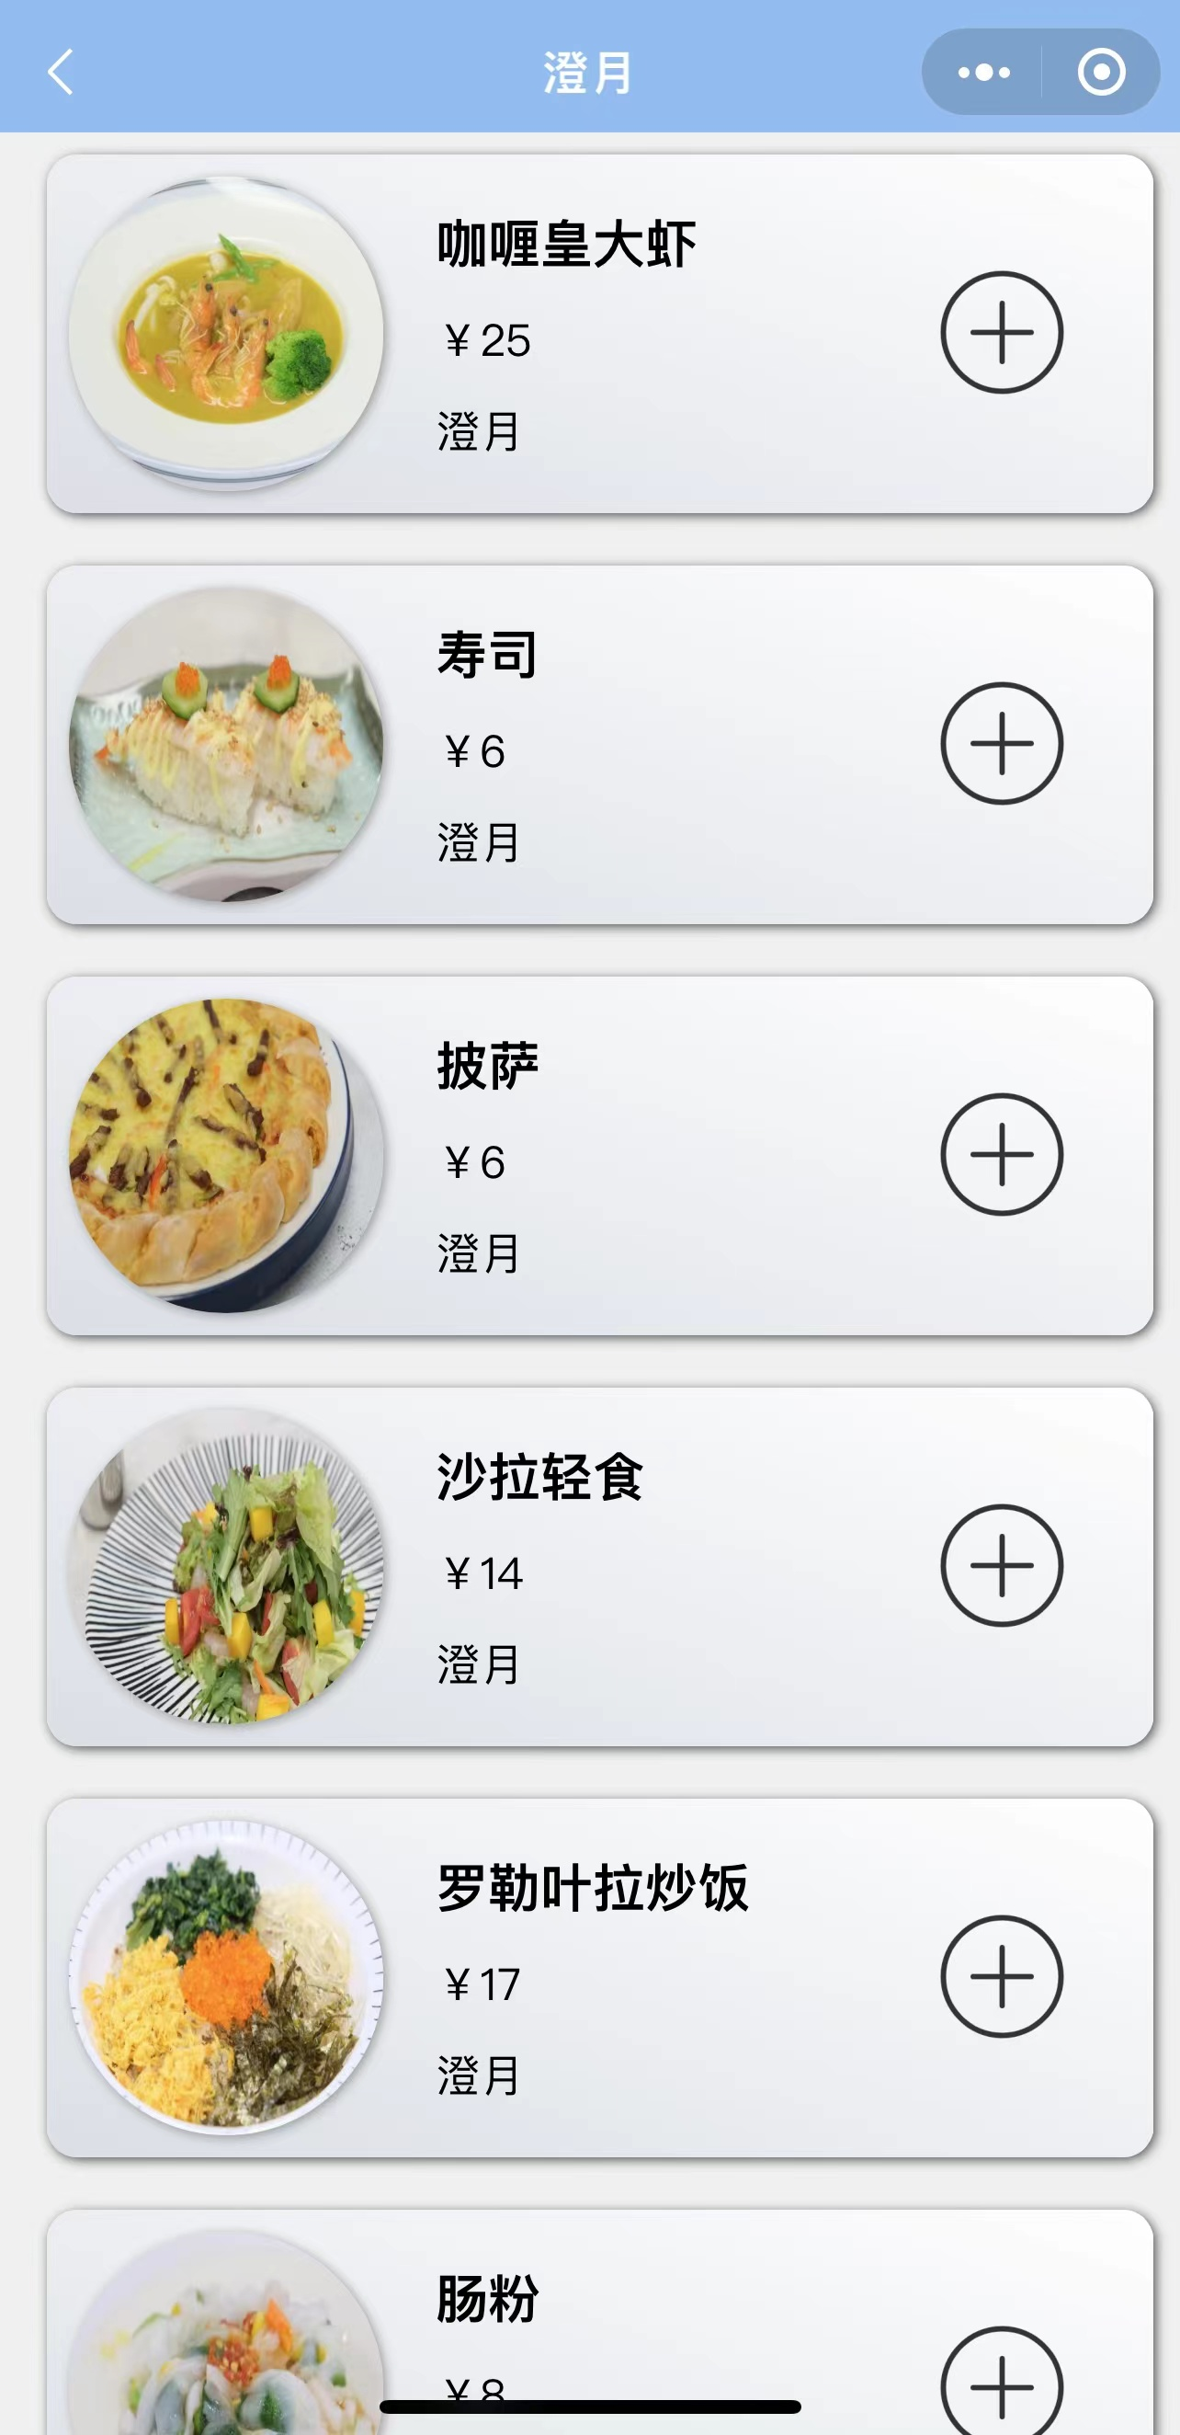
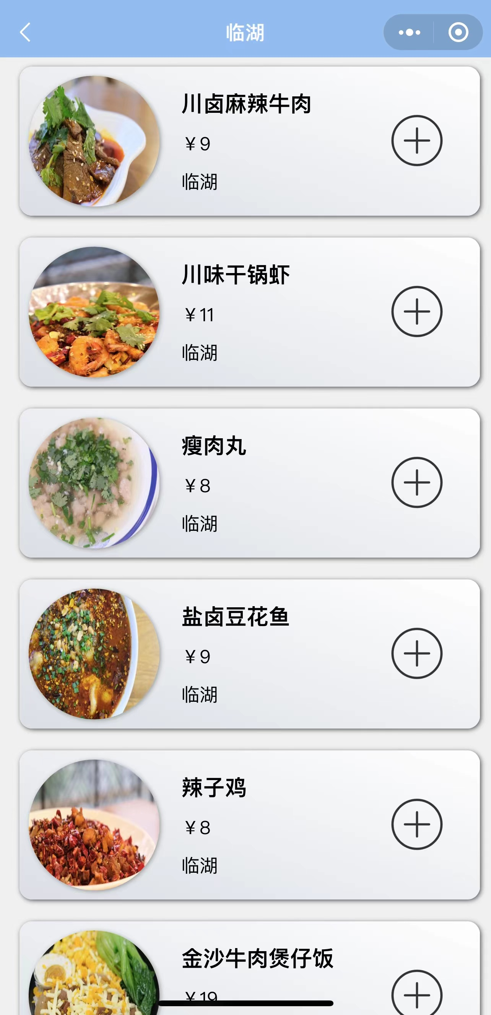
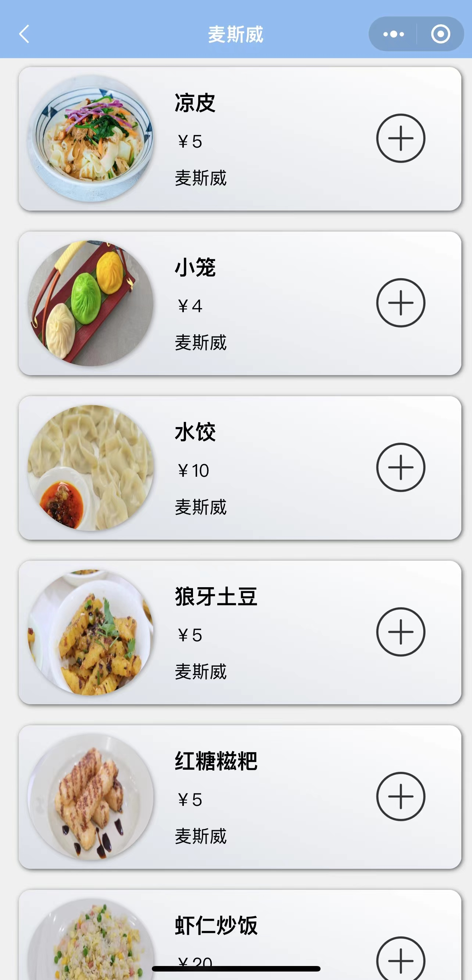
06
2
不同食堂具体餐单
玉湖
银泉
大食堂
澄月
临湖
麦斯威
CONTENT OF MENU
考虑到已经决定去某一食堂或者已经身处某个食堂的情况，我们特意将每个食堂各自的风味区块化，实现快速查找指定食堂的风味菜单，得以有效提高用户选择效率。

Slide 7

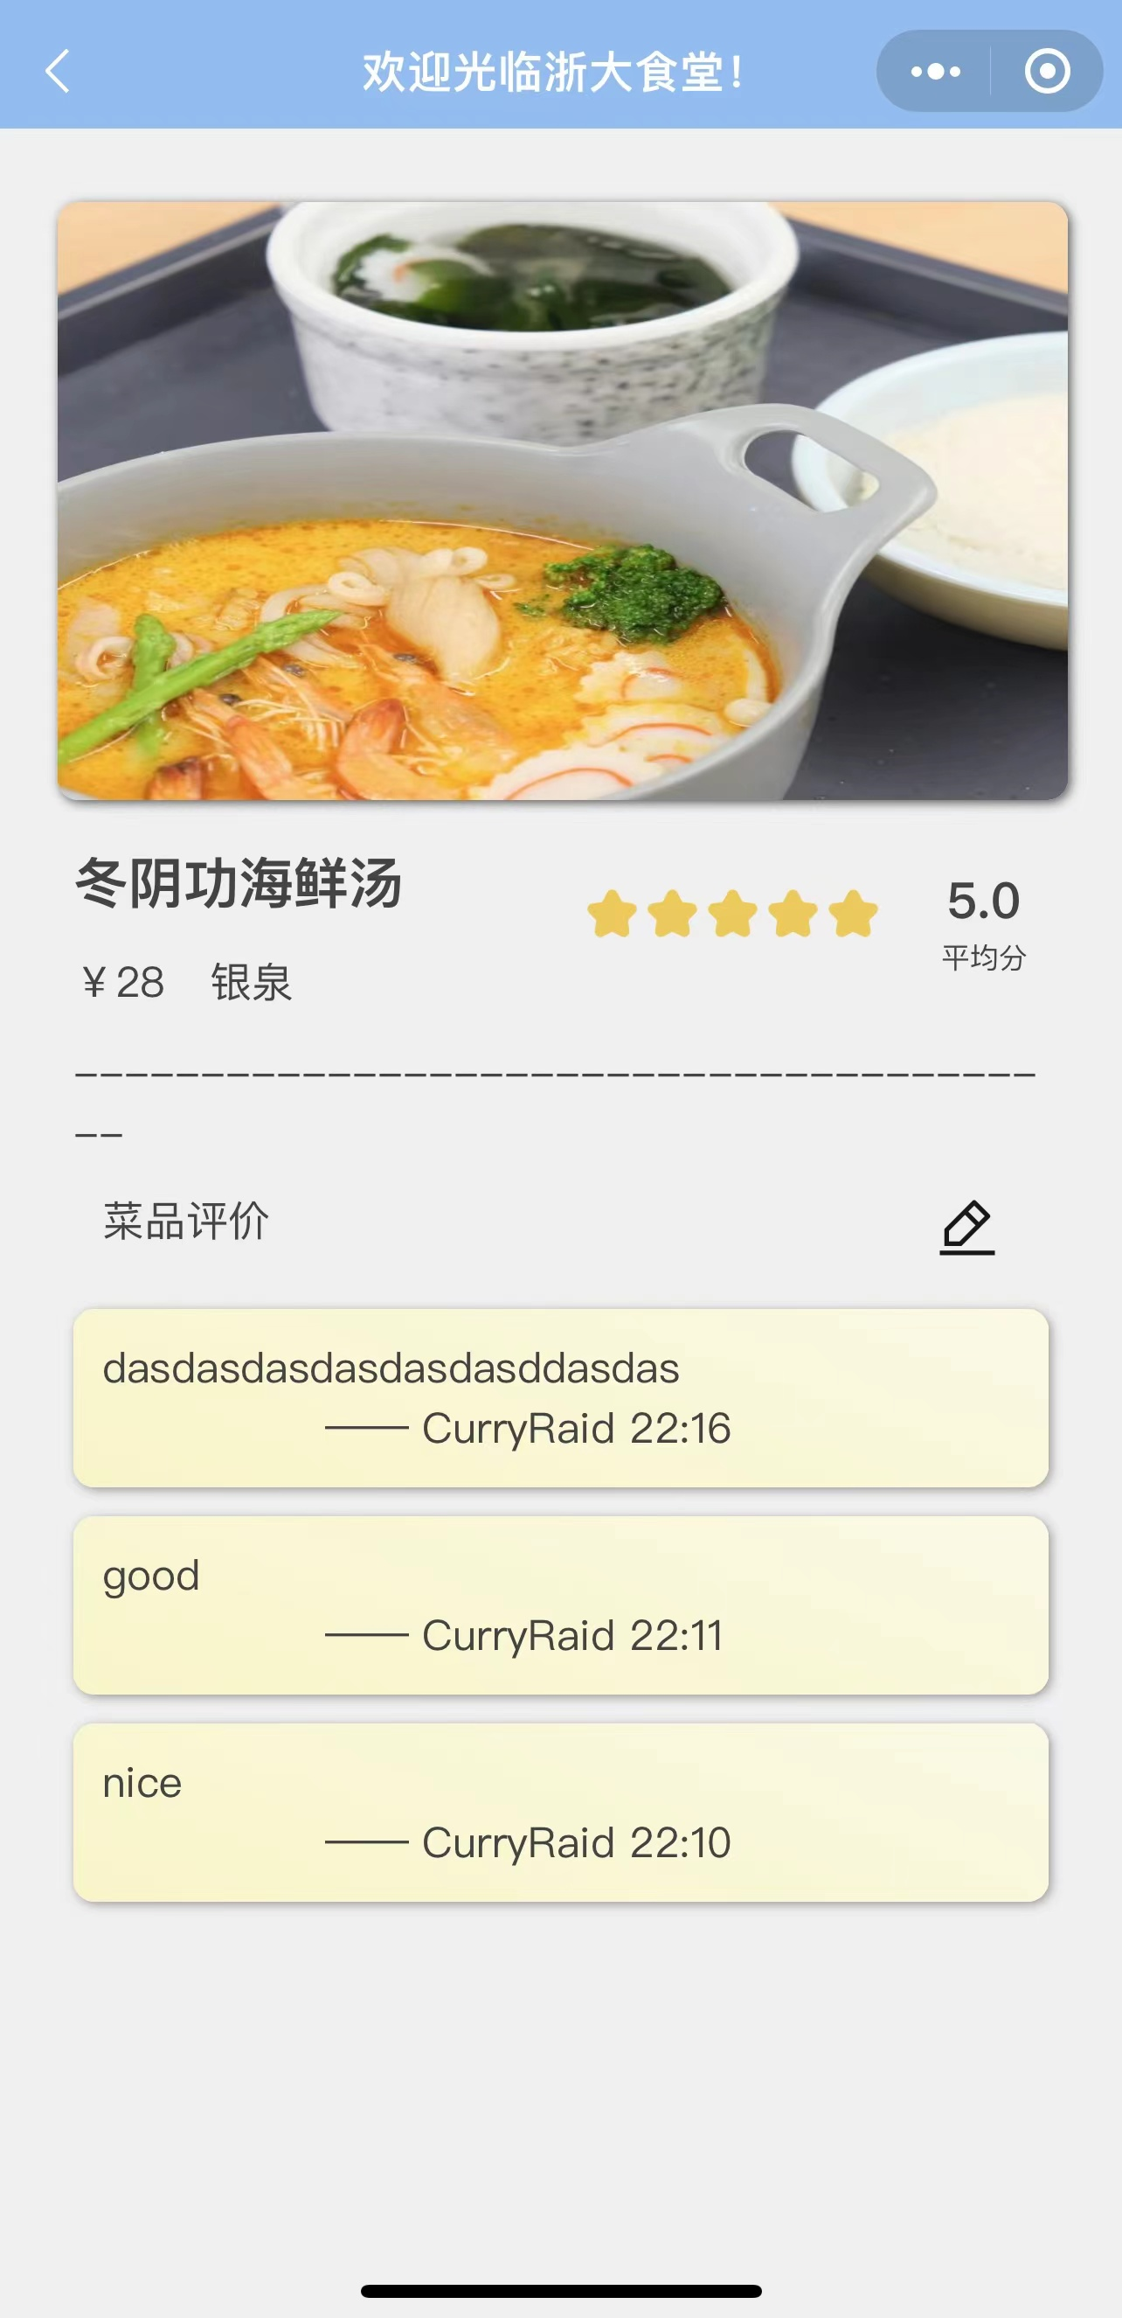
07
3
具体菜品 の 评价与打分
作为食堂餐饮系列的小程序，对菜品的评价和打分是一项基本项目需求。在我们的这哥程序里，我们希望通过所有用户对菜品的评价和打分来给其他用户种草或者是避雷，这种通过他人的经验来让自己更好地选择的方式在任何情况下都是一种较为妥帖的辅助抉择的方法。
03

Slide 8
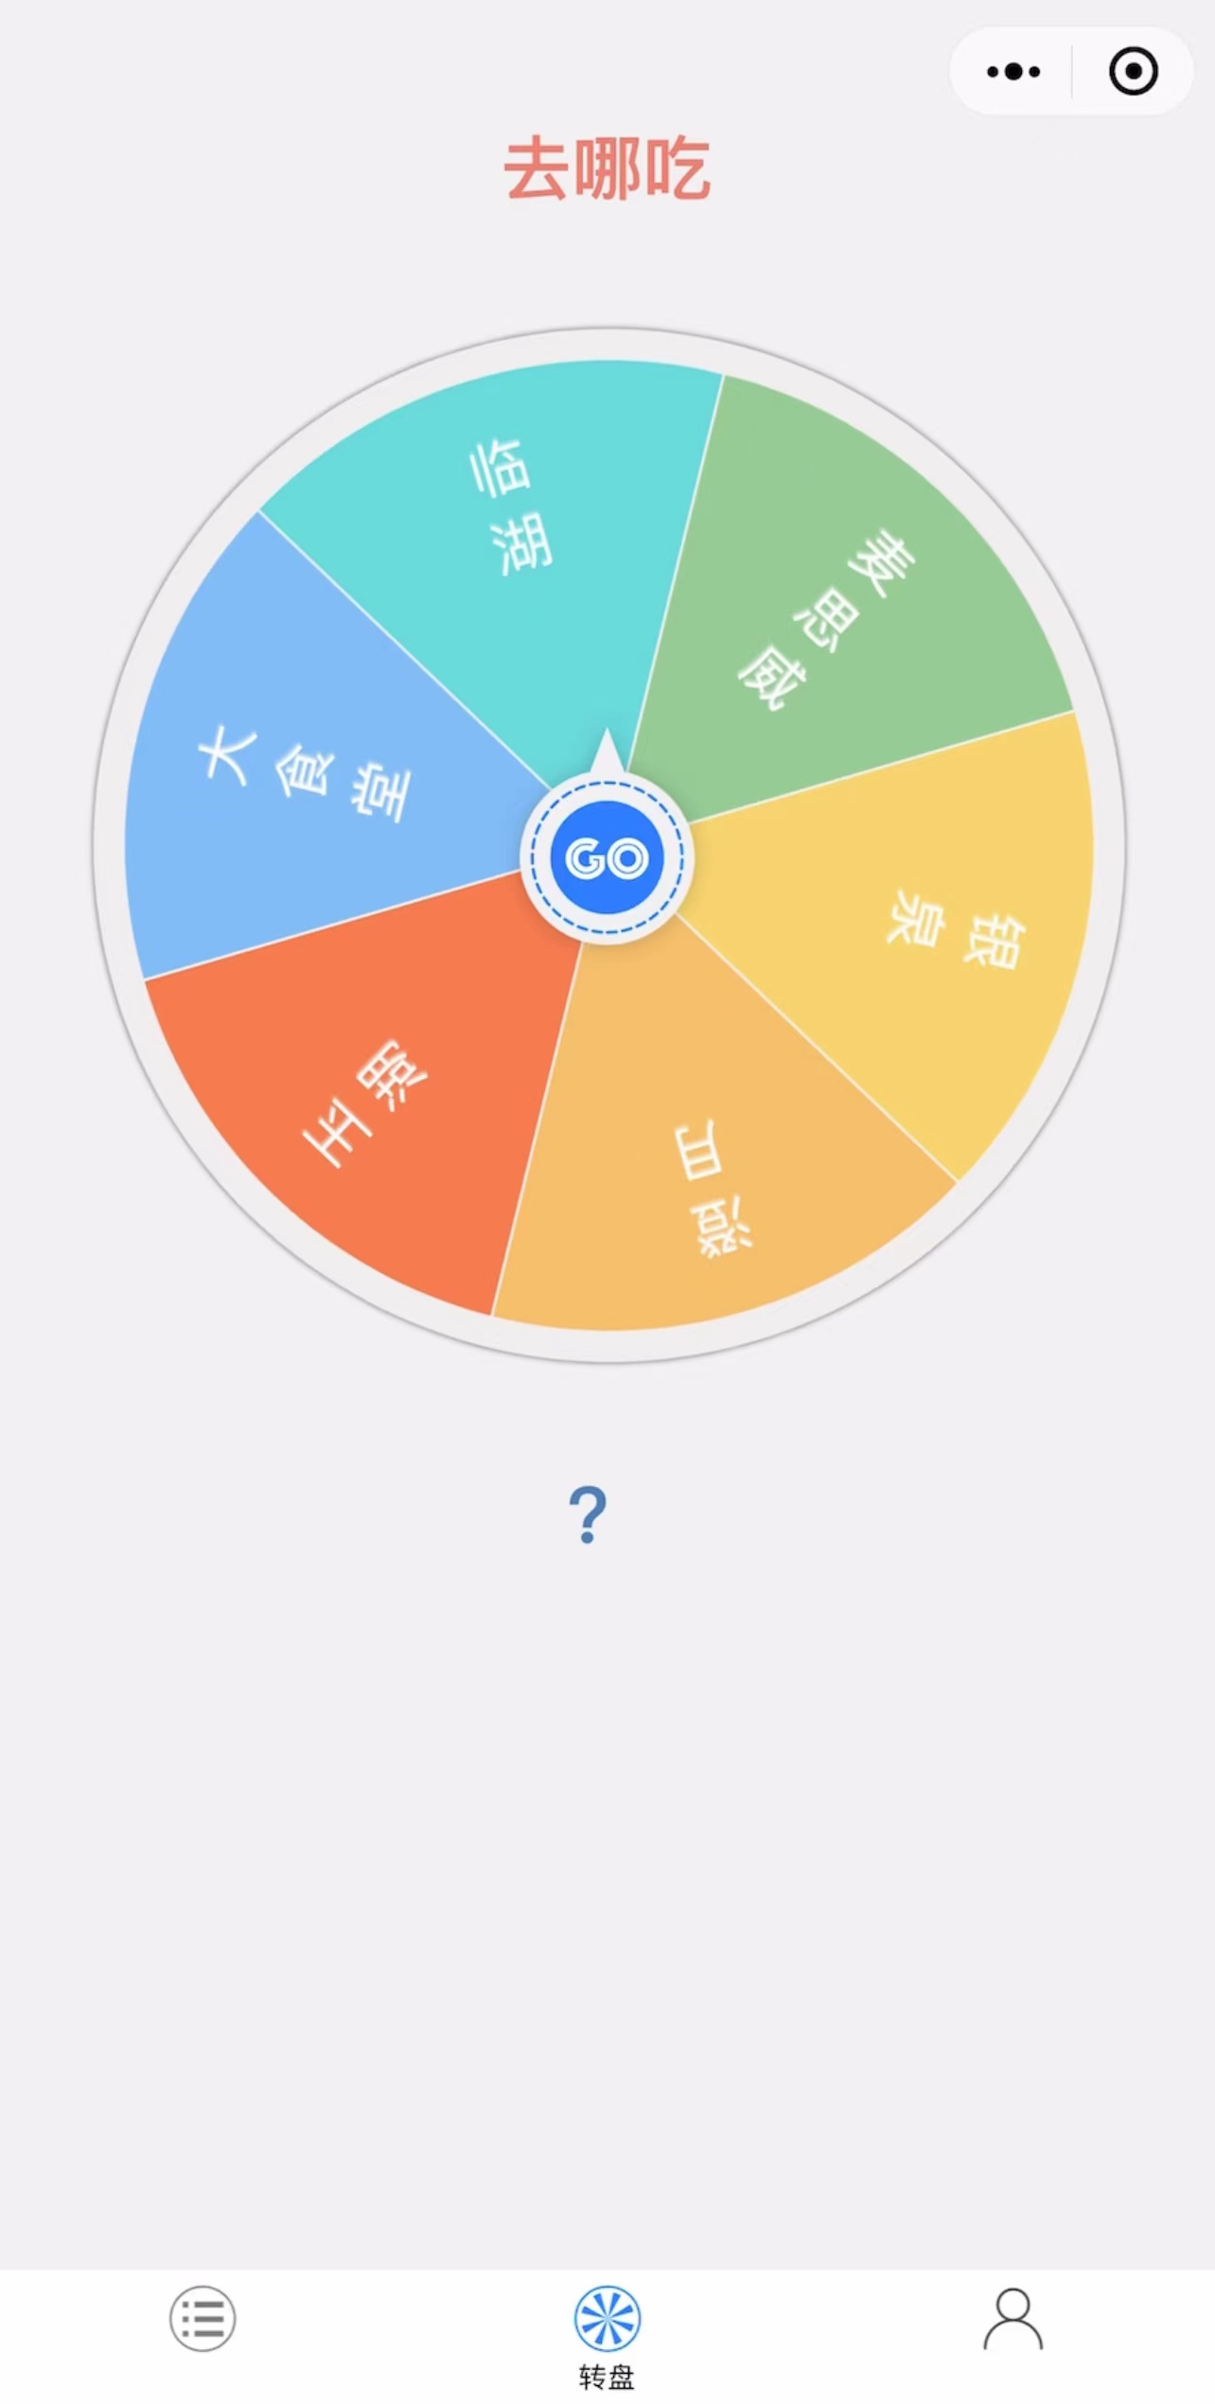
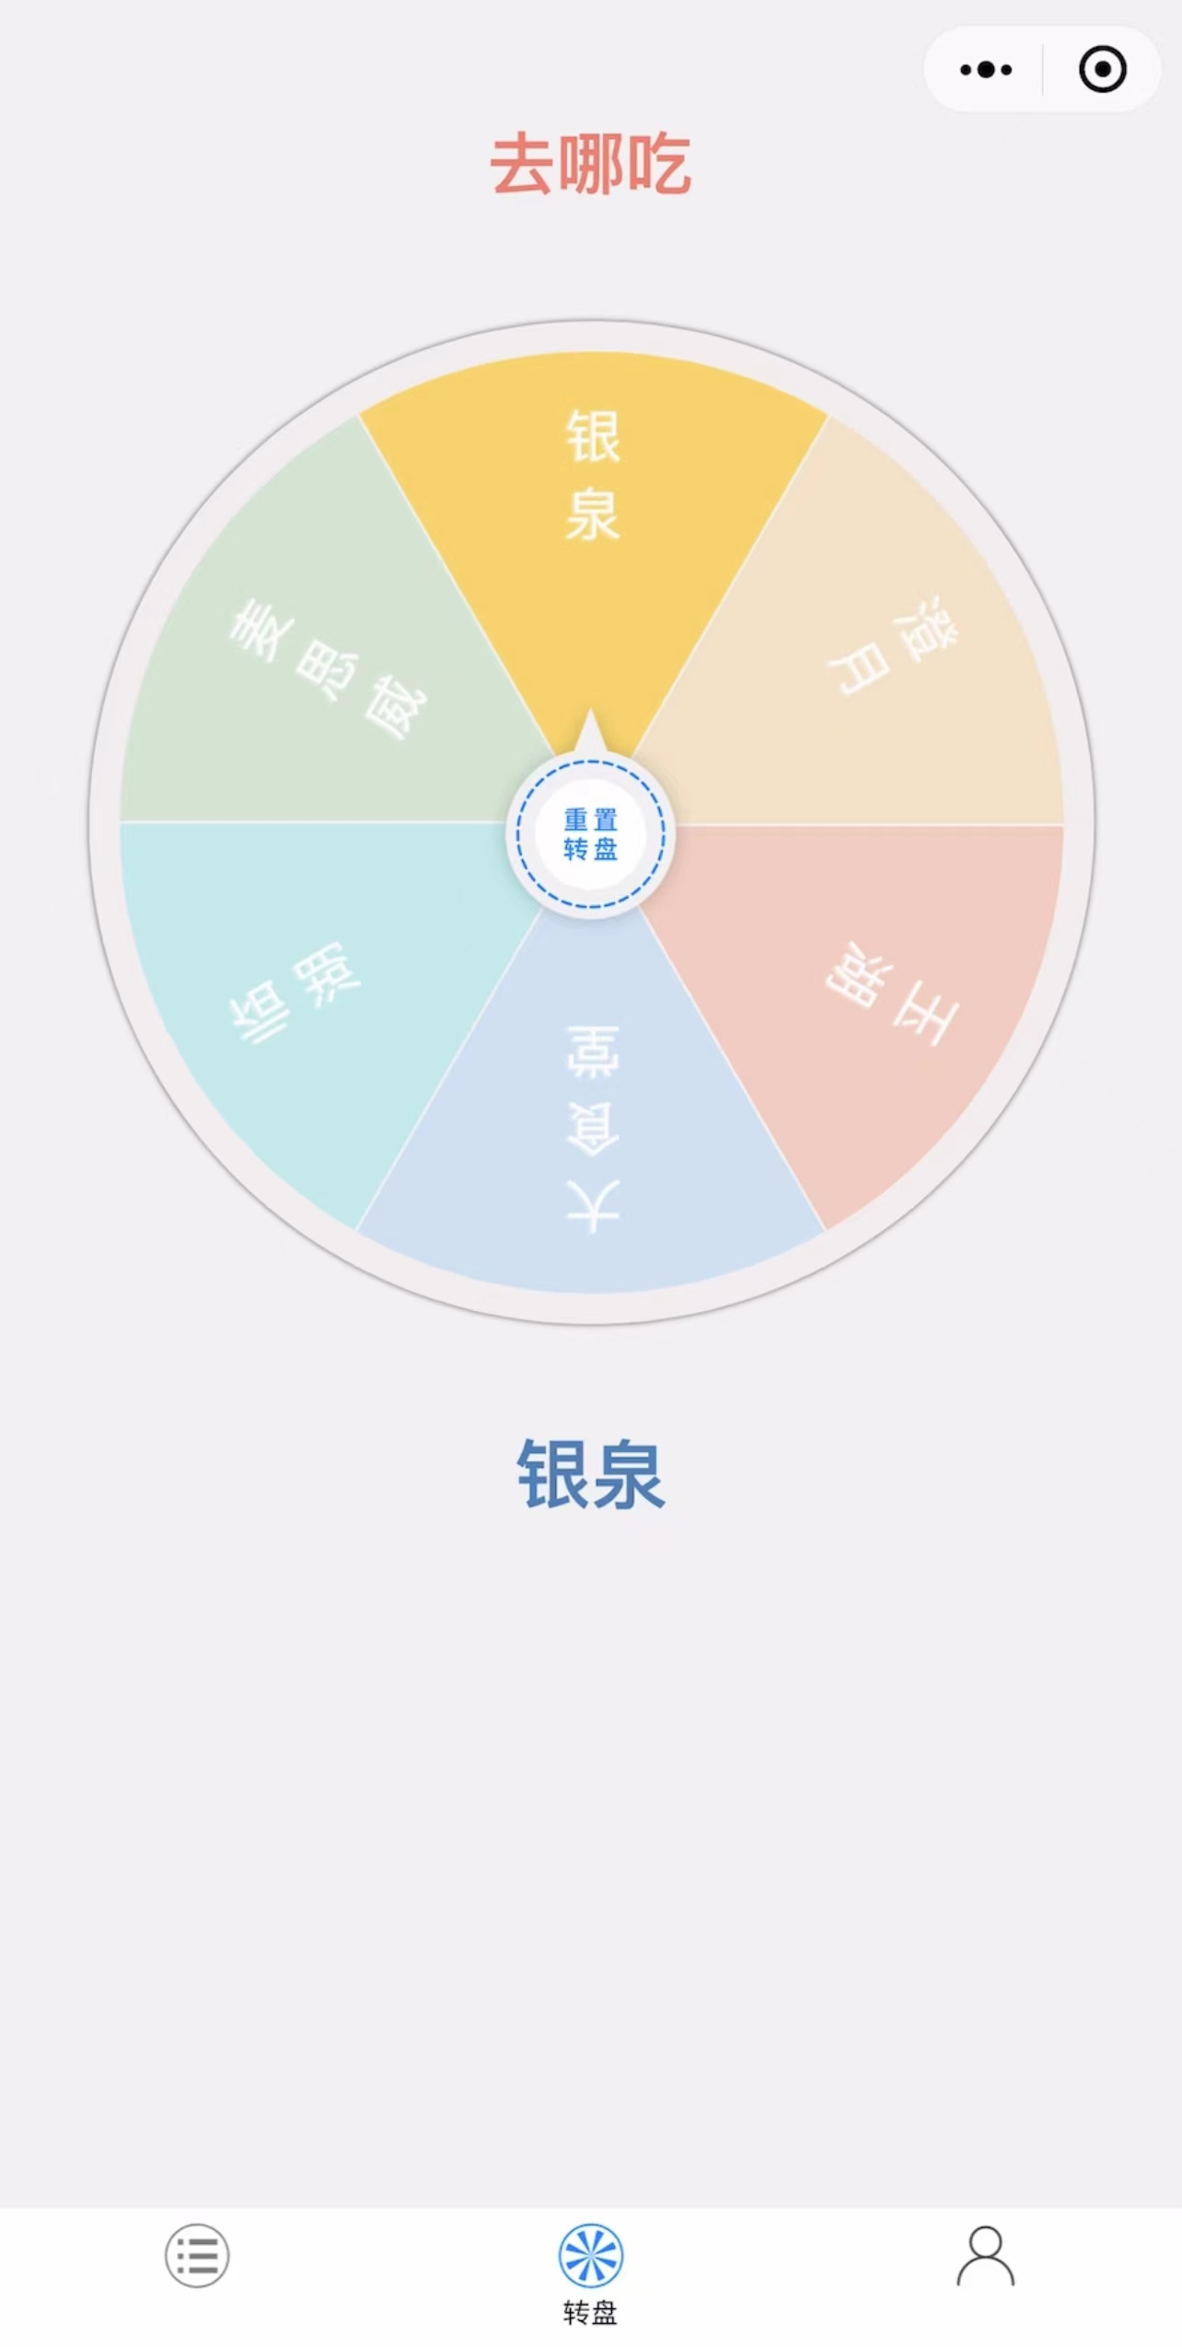
08
4
随 机 转盘 帮 助 选 餐
Q：不知道去哪个食堂？
A：用当下最流行的随机转盘帮你解决纠结症，让随机大数据给你一个惊喜的答案。
SHOW CASES
Q：选到的食堂不满意？
A：点击”不满意“再次运转转盘，直到选中一个满意的食堂为止。

Slide 9
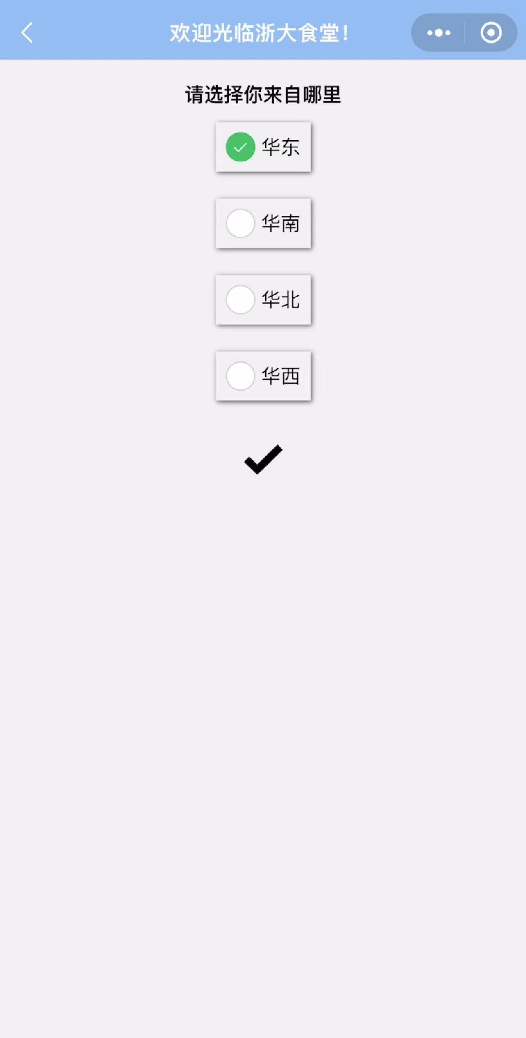
09
浙大人来自五湖四海，每一个人都拥有独属于自己家乡的味蕾偏好。因此浙大的菜单在竭力实现涵盖中国各大菜系，让所有浙大人至少在食堂可以呼吸到家乡的气息。
查看同一地区学生的饮食偏好
登陆第一步时 >
用户就要选择自己来自华东、华南、华北还是华西，这样有助于程序直接通过数据库统计你的老乡们最中意或是最吃不惯哪一个菜品，并推送给你。从而方便了你的选择，更在某种程度上，通过数据的累计让你感受到同乡们就在你周围，那份家乡的熟稔并未走远，我们的项目让这些心心相印的痕迹永远地保留在了数据库里。
SHOW CASES
5

Slide 10
10
备忘录——收藏记录菜品
FOR--有时候没到饭点却想提前纠结一下下顿饭吃什么的uu们
这是从各大购物平台的”购物车“这一设置得到的启发。有时候我们会更倾向于先事先预留一个菜单，以防到时候没有时间抉择或者就是单纯想种个草以防日后忘记打卡，这个时候我们的”备忘录“就可以实现这个想法。并且考虑到计划取消或者拔草的情况，我们还可以通过点击下方的”不想要这道菜“来在记录中清除这一选项。

Slide 11
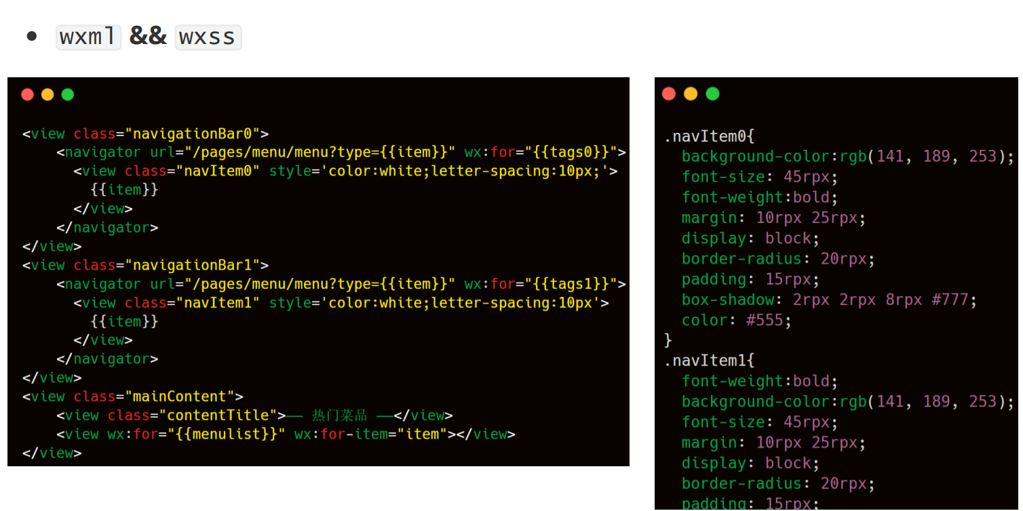

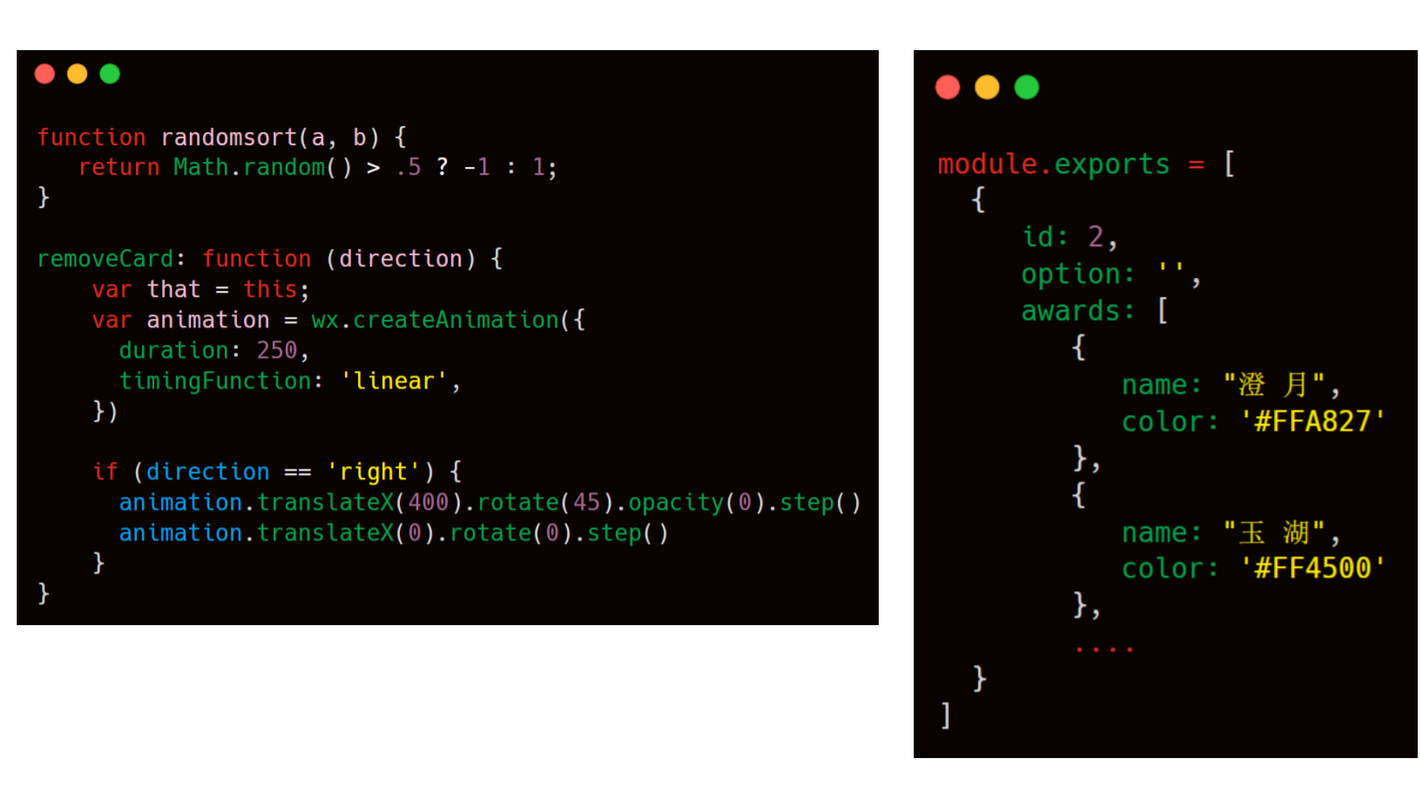
Technical architecture
11
SHOW CASES

Slide 12
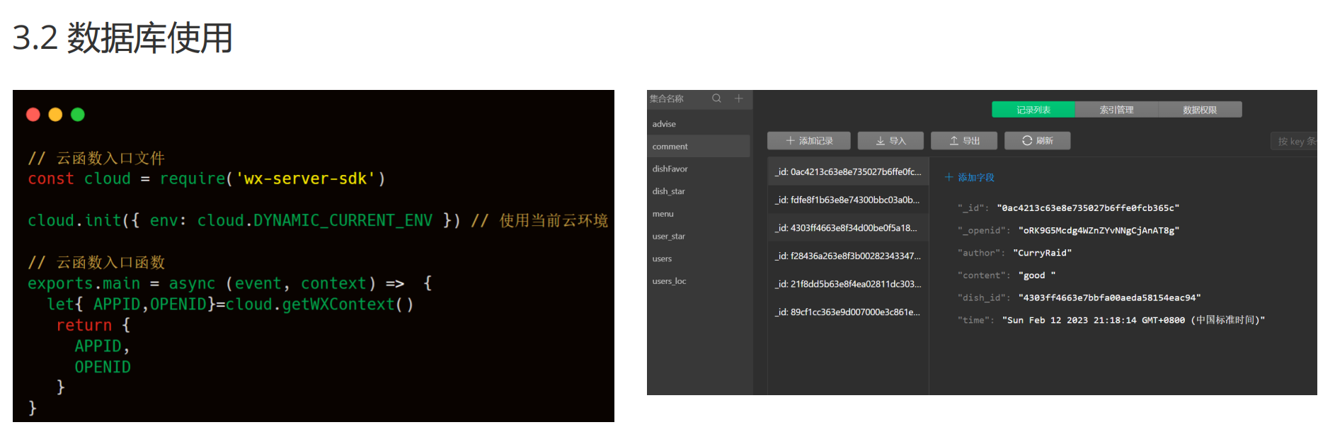
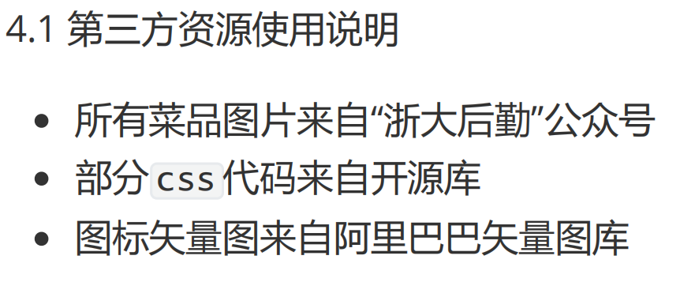
Technical architecture
12
SHOW CASES

Slide 13
13
T
H
A
N
K
Y
O
U
感谢聆听
小组报告
张亦弛，顾岩，叶时妤

